Slide 1
ΩΡΙΚΕΣ ΓΩΝΙΕΣ
ΤΡΙΓΩΝΟ ΘΕΣΗΣ

Slide 2
Μεταβολή Της Ωρικής Γωνίας
Για την επίλυση των προβλημάτων αστρονομικής ναυτιλίας χρησιμοποιούμε συνδυασμό γήινων και ουράνιων συντεταγμένων.
Όπως έχουμε μιλήσει μέχρι τώρα, οι προεκτάσεις των γήινων μεσημβρινών αποτελούν τους αντίστοιχους μεσημβρινούς της ουράνιας σφαίρας.
Όταν όμως λάβουμε τον ωρικό κύκλο ενός ουρανίου σώματος, αυτός μεταβάλει την θέση του σε σχέση με τους μεσημβρινούς αφού τα ουράνια σώματα κινούνται στους κύκλους κλίσης τους επάνω στην ουράνια σφαίρα (θεωρούμε την κίνηση τους προς Δυσμάς –Δυτική-).
Για να μετρήσουμε την μεταβολή αυτή θα πρέπει να χρησιμοποιήσουμε σταθερά σημεία αναφοράς ( Greenwich - AriesA )

Slide 3
Ωρική Γωνία Grenwich. Greenwich Hour Angle (GHA)
Η γωνία που σχηματίζεται μεταξύ του μεσημβρινού του Greenwich και του Ωρικού κύκλου του ουρανίου σώματος (προς παρατήρηση), ονομάζεται Ωρική γωνία Greenwich.
Greenwich Hour Angle GHA.
H GHA μετριέται από τον ουράνιο μεσημβρινό του Grewnwich έως τον Ωρικό κύκλο του σώματος, μετρώντας προς τα ΔΥΤΙΚΑ.
Είναι και αυτή ολοκυκλική γωνία (μετριέται από 0˚ - 360˚)

Slide 4
Ωρική Γωνία Εαρινού Σημείου. Sidereal Hour Angle (SHA)
Η γωνία που σχηματίζεται μεταξύ του μεσημβρινού του εαρινού σημείου A και του Ωρικού κύκλου του ουρανίου σώματος (προς παρατήρηση), ονομάζεται Ωρική Γωνία Εαρινού Σημείου
Sidereal Hour Angle SHA.
H SHA μετριέται από τον ουράνιο μεσημβρινό του εαρινού σημείου έως τον Ωρικό κύκλο του σώματος, μετρώντας προς τα ΔΥΤΙΚΑ.
Είναι κι αυτή ολοκυκλική γωνία (μετριέται από 0˚ - 360˚)

Slide 5
Ωρική Γωνία Greenwich του Aries. Greenwich Hour Angle Aries (GHA A)
Η γωνία που σχηματίζεται μεταξύ του μεσημβρινού του Greenwich και του Aries, ονομάζεται Ωρική γωνία Greenwich Aries.
Greenwich Hour Angle Aries GHAA.
H GHAA μετριέται από τον ουράνιο μεσημβρινό του Grewnwich έως τον Ωρικό κύκλο του Aries μετρώντας προς τα ΔΥΤΙΚΑ.
Είναι και αυτή ολοκυκλική γωνία (μετριέται από 0˚ - 360˚)

Slide 6
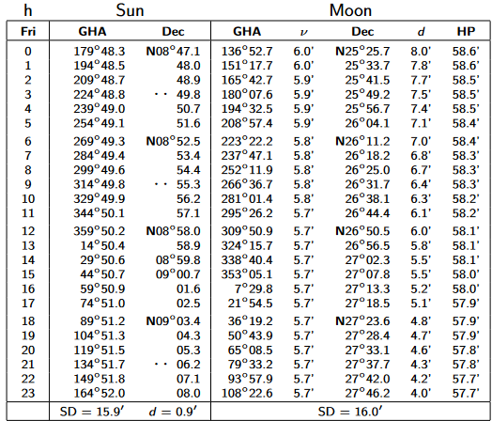
Από που θα αντλήσουμε πληροφορίες για την GHA και την SHA των ουρανίων σωμάτων και του Αries;
Μέσα στο Nautical Almanac στις ημερήσιες εφημερίδες μπορούμε να αντλήσουμε πληροφορίες για κάθε δεδομένη χρονική στιγμή για τις γωνίες GHA του ήλιου, της Σελήνης, του Aries και των πλανητών Venus – Mars – Jupiter – Saturn.
Οι τιμές που θα λάβουμε από τις ημερήσιες εφημερίδες είναι ανά μία ώρα UTC (Universal Time Coordinated) κι αφού λάβουμε τις τιμές για τις ακέραιες ώρες, διορθώνουμε από πίνακες (increments and corrections) για τα λεπτά και τα δευτερόλεπτα

Slide 7
Και η SHA;
Επίσης μέσα στο Nautical Almanac στις ημερήσιες εφημερίδες μπορούμε να αντλήσουμε πληροφορίες ανά τριήμερο για την γωνία SHA επιλεγμένων απλανών του Βορείου και του Νοτίου Ημισφαιρίου.
Επειδή η γωνιακές μεταβολές στην μονάδα χρόνου είναι μικρές δεν υπάρχουν διορθώσεις για την SHA

Slide 8
Τοπική Ωρική Γωνία. Local Hour Angle (LHA)
Η γωνία που σχηματίζεται μεταξύ του μεσημβρινού του τόπου ενός παρατηρητή και του Ωρικού κύκλου του ουρανίου σώματος (προς παρατήρηση), ονομάζεται Τοπική Ωρική γωνία.
Local Hour Angle LHA.
H LHA μετριέται από τον ουράνιο μεσημβρινό του τόπου που βρίσκεται ο παρατηρητής έως τον Ωρικό κύκλο του σώματος, μετρώντας προς τα ΔΥΤΙΚΑ.
Είναι ολοκυκλική γωνία (μετριέται από 0˚ - 360˚)
Αν το αποτέλεσμα του υπολογισμού της LHA είναι μεταξύ 0˚ - 180˚ τότε το σώμα βρίσκεται Δυτικά, ενώ αν η LHA είναι μεταξύ 180˚ - 360˚ τότε το σώμα βρίσκεται Ανατολικά (του Greenwich)

Slide 9
Ποιες είναι οι σχέσεις μεταξύ όλων αυτών των γωνιών ;
Από το σχήμα μπορούμε να καταλάβουμε ότι :
Για έναν πλανήτη η Τοπική Ωρική Γωνία Local Hour Angle (LHA) του είναι το αλγεβρικό άθροισμα μεταξύ του μήκους του παρατηρητή και της Greenwich Hour Angle (που μπορούμε έυκολα να λάβουμε από το Almanac)
LHA = GHA + λ (αν το μήκος είναι ανατολικό)
LHA = GHA – λ (αν το μήκος είναι Δυτικό)

Slide 10
Για έναν Απλανή
Από το σχήμα εξάγουμε το συμπέρασμα ότι η
GHAµ = (GHAA+SHAµ)
άρα η προηγούμενη σχέση γίνεται:
LHA = (GHAA+SHAµ) + λ (αν το μήκος είναι ανατολικό)
LHA = (GHAA+SHAµ) - λ (αν το μήκος είναι Δυτικό)

